Slide 1
EL FARMACÉUTICO EN DERMOFARMACIA
CONOCER PARA ACONSEJAR
Antonio Gris Forn
CAUDALIE SPAIN

Slide 2
GUIÓN
INTRODUCCIÓN
SITUACIÓN DE MERCADO:¿RIESGO U OPORTUNIDAD?
ANÁLISIS DE LA CONSUMIDORA
ESTRATEGIA COMERCIAL
¿QUÉ VENDO?
CONCLUSIONES.

Slide 3
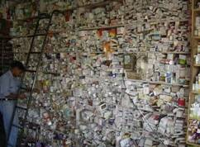

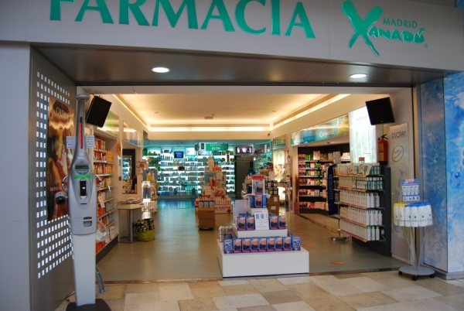
INTRODUCCIÓN
COMBATIR LA ENFERMEDAD
=
SALUD
MANTENER Y POTENCIAR EL ESTADO DEL BIENESTAR

Slide 4
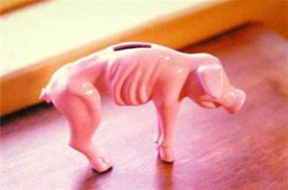

INTRODUCCIÓN
SITUACIÓN
ECONÓMICA
ACTUAL

Slide 5
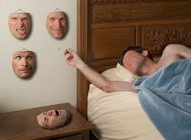


INTRODUCCIÓN
A mal tiempo…
¿Buena cara?
PREOCUPACIÓN
OCUPACIÓN

Slide 6
GUIÓN
INTRODUCCIÓN
SITUACIÓN DE MERCADO:¿RIESGO U OPORTUNIDAD?
ANÁLISIS DE LA CONSUMIDORA
ESTRATEGIA COMERCIAL
¿QUÉ VENDO?
CONCLUSIONES.

Slide 7
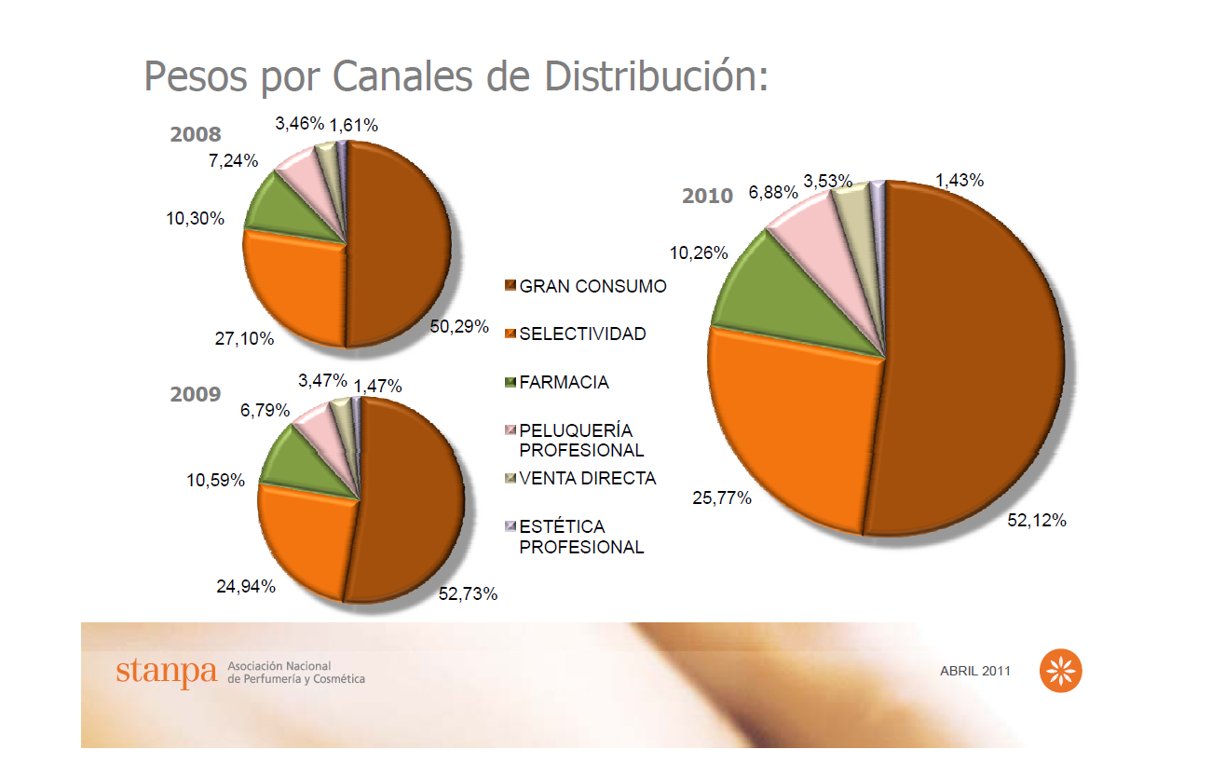
SITUACIÓN DE MERCADO

Slide 8


¿RIESGO U OPORTUNIDAD?
10,26%

Slide 9
¿RIESGO U OPORTUNIDAD?
10,26 %

Slide 10

¿RIESGO U OPORTUNIDAD?
MERCADO COSMÉTICA EN ESPAÑA 5.000 M €
CANAL DERMOFARMACIA 500 M €
OTROS CANALES 4.500 M €
¿ES UN OBJETIVO DEMASIADO AMBICIOSO?

Slide 11
GUIÓN
INTRODUCCIÓN
SITUACIÓN DE MERCADO:¿RIESGO U OPORTUNIDAD?
ANÁLISIS DE LA CONSUMIDORA
ESTRATEGIA COMERCIAL
¿QUÉ VENDO?
CONCLUSIONES.

Slide 12

¿A QUIÉN QUEREMOS COMO CLIENTE?
SATISFACCION
MERCENARIOS
Atraídos por la empresa mediante promociones o precios
APÓSTOLES
Promocionan a la empresa, aportan sugerencias e informan de la competencia
TERRORISTA
Se quejan, optan por la competencia y hablan mal del servicio
REHENES
Frustrados, quieren dejar de ser clientes de la empresa pero no pueden
RETENCION
Fuente: Luis Mª Huete

Slide 13
ANÁLISIS DE LA CONSUMIDORA
NIVELES DE COMPRA SEGÚN NECESIDADES
NECESIDADES FISIOLÓGICAS
1
NECESIDADES DE SEGURIDAD
2
NECESIDADES SOCIALES
3
NECESIDADES DE EGO
4
NECESIDADES DE AUTORREALIZACIÓN
5

Slide 14

ANÁLISIS DE LA CONSUMIDORA
Motivo de compra: es la fuerza que mueve al cliente a tomar la decisión de compra.
NECESIDAD
COMUNICACIÓN
PERSUASIVA
+
=
VENTA
MOTIVACION

Slide 15
MOTIVOS DE COMPRA
Seguridad
Calidad
Seriedad
Materialidad física
Resultados testados
Eficacia
Garantía
Efectividad
Confianza
Semejanza
Fidelidad
Imagen
Placer
Sibaritismo
Comodidad
Oportunidad
Servicio
Aspecto
Novedad
...
FRENTE AL PRODUCTO O AL PUNTO DE VENTA
15

Slide 16



MOTIVOS DE COMPRA
Seguridad
Afecto
Bienestar
Orgullo
Novedad
Economía

Slide 17
GUIÓN
INTRODUCCIÓN
SITUACIÓN DE MERCADO:¿RIESGO U OPORTUNIDAD?
ANÁLISIS DE LA CONSUMIDORA
ESTRATEGIA COMERCIAL
¿QUÉ VENDO?
CONCLUSIONES.

Slide 18

EL FARMACÉUTICO
El farmacéutico es el profesional de la salud experto en los fármacos, y en la utilización de los medicamentos con fines terapéuticos en el ser humano.

Slide 19

ESTRATEGIA COMERCIAL
RRHH
FINANZAS
UNIDAD
DE
NEGOCIO
COMPRAS
VENTAS
MARKETING

Slide 20

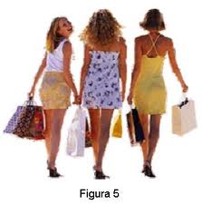
ESTRATEGIA COMERCIAL
VENTAS
MARKETING
COMPRAS
ESTUDIO DE MERCADO
PLAN DE VENTAS

Slide 21
ESTRATEGIA COMERCIAL
NATURAL
BIO
SALUD
PRESCRIPCIÓN
BELLEZA
IMAGEN
COSMÉTICA
TECNOLOGÍA
RESULTADOS CLÍNICOS

Slide 22
SI ELLOS LO DICEN…
Según un informe del FTC* del año 2.008, el 70% de las decisiones de compra se toman en el punto de venta. Este porcentaje alcanza el 83% si analizamos sólo a mujeres.
* Federal Trade Comission
“El cliente no acude a nuestros establecimientos (generalmente alejados) en torno a los productos, sino en torno a una experiencia de compra”
Peter Betzel Dir Gral IKEA Ib.

Slide 23
GUIÓN
INTRODUCCIÓN
SITUACIÓN DE MERCADO:¿RIESGO U OPORTUNIDAD?
ANÁLISIS DE LA CONSUMIDORA
ESTRATEGIA COMERCIAL
¿QUÉ VENDO?
CONCLUSIONES.

Slide 24
¿QUÉ VENDO?
En nuestra farmacia contamos con más de 20.000 referencias diferentes.
DEBEMOS TENER CLARO EN CADA MOMENTO QUÉ VAMOS A OFRECER, TANTO NOSOTROS COMO NUESTROS COLABORADORES.

Slide 25
¿QUÉ VENDO?
TENEMOS QUE ASOCIAR VENTAJAS DEL PRODUCTO CON NECESIDADES Y MOTIVACIONES DE LA CONSUMIDORA
CARACTERÍSTICA:
CARACTERÍSTICA:
Es algo que define el Producto(dimensiones, colores, composición.)
VENTAJA:
Es una aplicación de una característica sacando conclusión positiva
BENEFICIO:
Es una ventaja asociada a las NECESIDADES y MOTIVACIONES del cliente

Slide 26



¿QUÉ VENDO?
FORMACIÓN

Slide 27
¿QUÉ VENDO?
FORMACIÓN
CONSEJO PROFESIONAL

Slide 28
GUIÓN
INTRODUCCIÓN
SITUACIÓN DE MERCADO:¿RIESGO U OPORTUNIDAD?
ANÁLISIS DE LA CONSUMIDORA
ESTRATEGIA COMERCIAL
¿QUÉ VENDO?
CONCLUSIONES.

Slide 29
CONCLUSIONES
FARMACIA➔ ESPACIO DE SALUD
EL PESO DE LA DERMOFARMACIA ES EL 10% DEL TOTAL DE LA COSMÉTICA EN ESPAÑA NOS QUEDA POR RECUPERAR EL 90%
INVESTIGAMOS SOBRE NUESTRAS CONSUMIDORAS (ESTUDIO DE MERCADO)
CREAMOS EL PLAN DE VENTAS Y LO COMUNICAMOS
FORMACIÓN DE PRODUCTO (CARACTERÍSTICA)
DETECTAMOS NECESIDADES Y MOTIVACIONES DE LA CONSUMIDORA (DIAGNÓSTICO)
BUSCAMOS PUNTOS COMUNES (VENTAJA )
DAMOS ARGUMENTOS PERSONALIZADOS (BENEFICIO)

Slide 30
CONCLUSIONES
RELACIÓN FARMACIA /INDUSTRIA
NO TODO ES CONDICIÓN COMERCIAL
BUSCAR MEDIOS MOTORES
FORMACIÓN
ANIMACIONES
ESCAPARATES
…

Slide 31

Si no cuidamos bien a nuestros clientes,
alguien lo hará por nosotros.
MUCHAS GRACIAS
antonio.gris@caudalie.com

Slide 32


